Slide 1



TRƯỜNG THCS BỒ ĐỀ
Chào mừng quý thầy cô giáo về dự giờ thăm lớp
MÔN: SINH HỌC 6
GV: Nguyễn Mai Thu

Slide 2
Chương VII: QUẢ VÀ HẠT
Tiết 39: CÁC LOẠI QUẢ
1. Căn cứ vào đặc điểm nào để phân chia các loại quả?

Slide 3
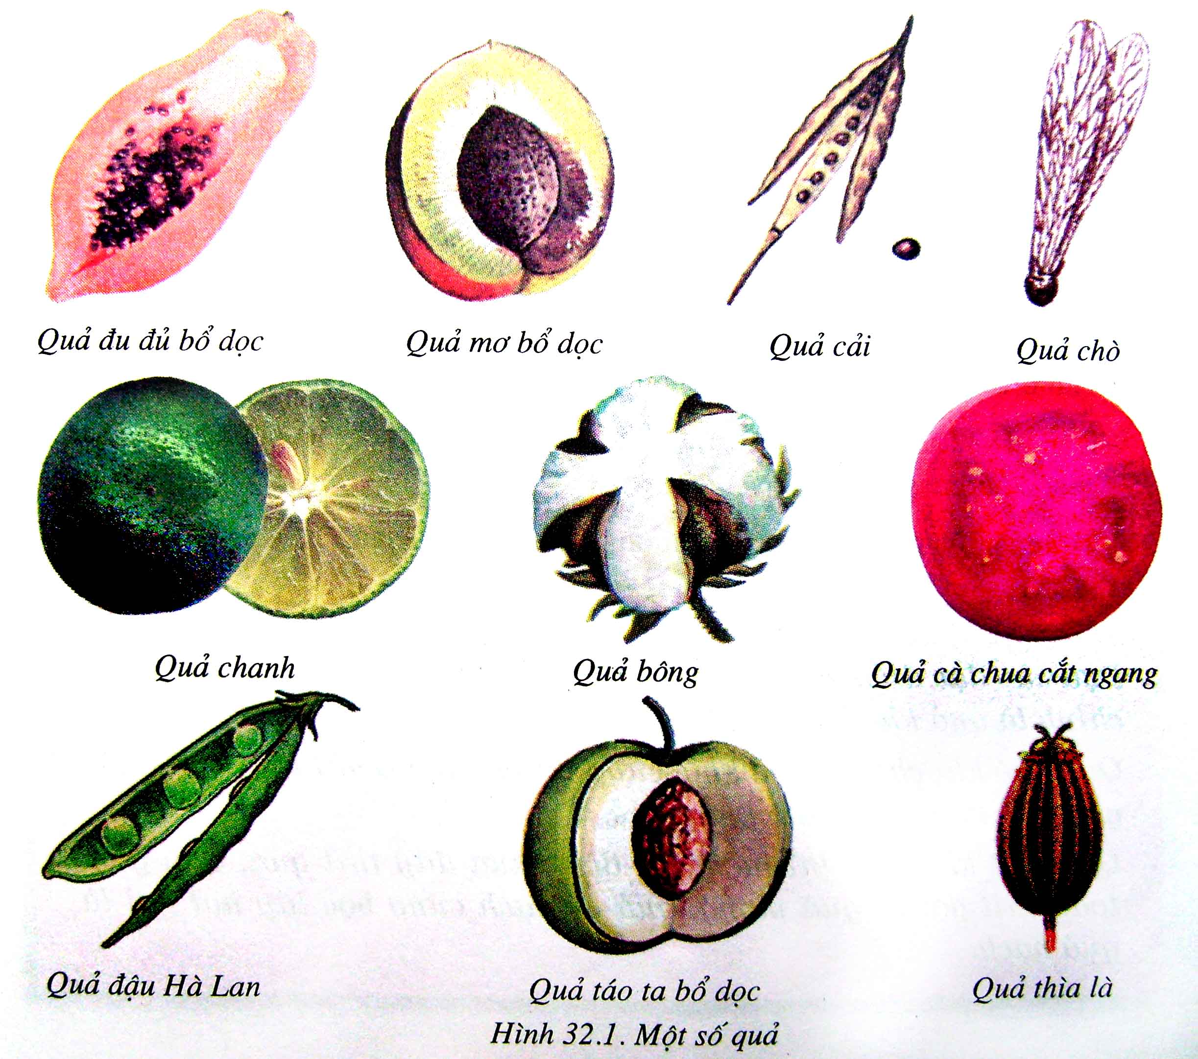
1. Căn cứ vào đặc điểm nào để phân chia các loại quả?

Slide 4
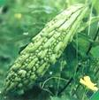



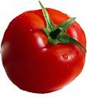
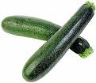
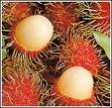
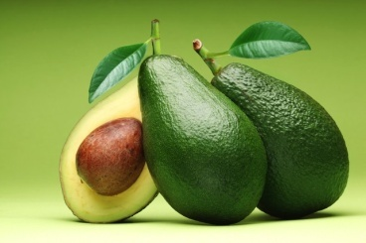




VÍ DỤ
Nhóm quả có 1 hạt
Nhóm quả có nhiều hạt

Slide 5
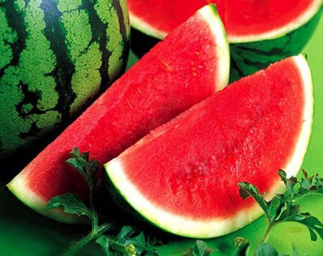
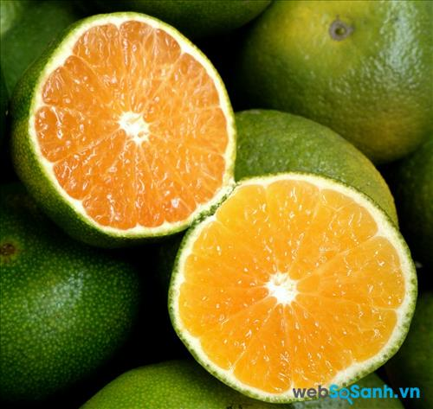
Em có biết???
Những quả không có hạt là do đâu ?

Slide 6
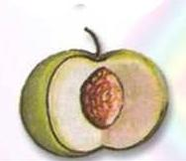
Quả gồm các bộ phận nào?
2
Hạt
Vỏ quả
1
3
Thịt quả
→ Quả gồm vỏ quả,thịt quả và hạt

Slide 7
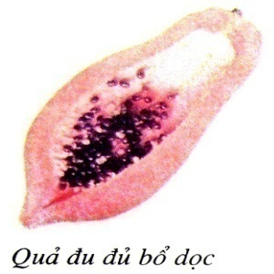

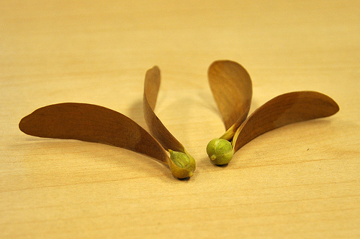


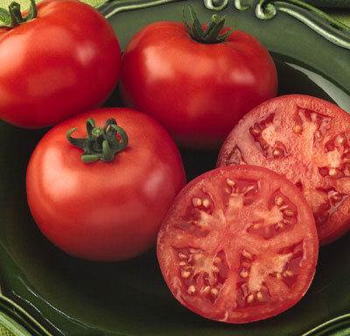


Căn cứ vào vỏ quả khi chín chia quả thành hai loại: quả khô
và quả thịt
QUẢ KHÔ
QUẢ THỊT

Slide 8
1. Căn cứ vào đặc điểm nào để phân chia các loại quả?
CHƯƠNG VII: QUẢ VÀ HẠT
BÀI 32: CÁC LOẠI QUẢ
2. Các loại quả chính
a) Các loại quả khô

Slide 9

Quan sát vỏ các quả khô khi chín, tìm xem chúng có đặc điểm khác nhau nào mà dựa vào đó người ta phân biệt thành 2 nhóm quả khô? Hãy gọi tên 2 nhóm quả khô đó?

Slide 10
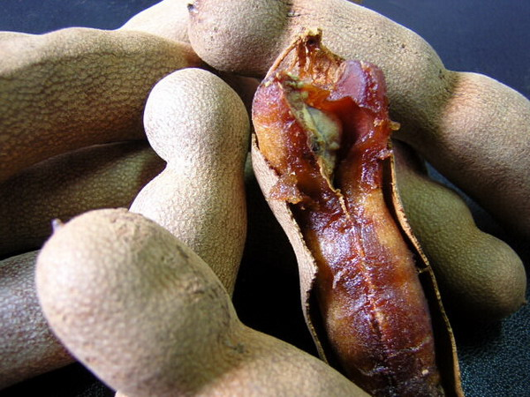
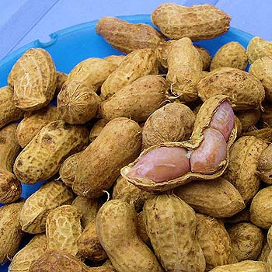
Quả me
Quả chò
Quả khô không nẻ
CÁC QUẢ KHÔ
Quả khô nẻ
Quả lạc

Slide 11
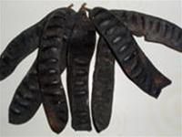
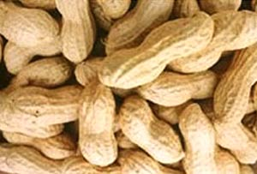
Một số quả khô không nẻ
Quả bồ kết
Quả lạc

Slide 12
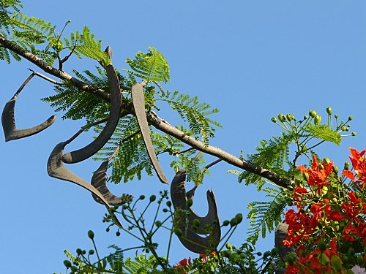
Quả Phượng

Slide 13
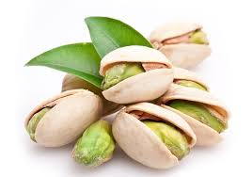
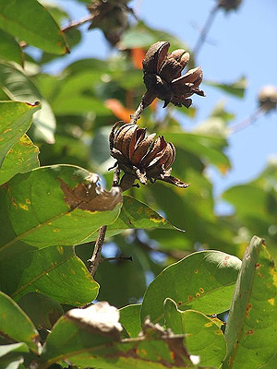
Một số quả khô nẻ
Quả hồ trăn( hạt dẻ cười)
Quả bằng lăng

Slide 14
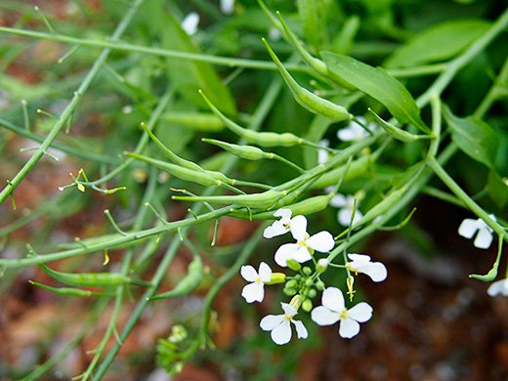
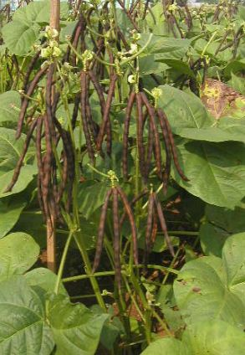
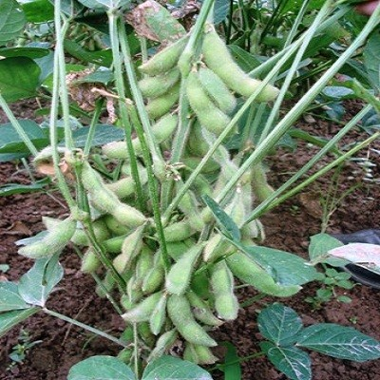
Quả cải
Quả đỗ xanh
Quả đỗ tương

Slide 15

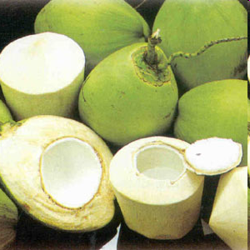
QUẢ THỊT
Quả mọng
Quả hạch

Slide 16
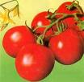


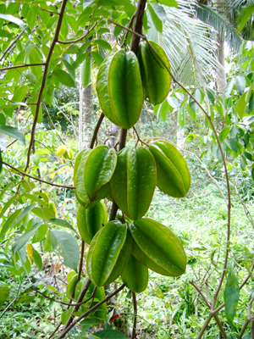
Một số quả mọng
Quả cà chua
Quả chuối
Quả nho
Quả khế

Slide 17

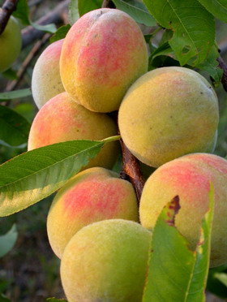
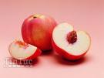
Một số quả hạch
Quả xoài
Quả đào

Slide 18
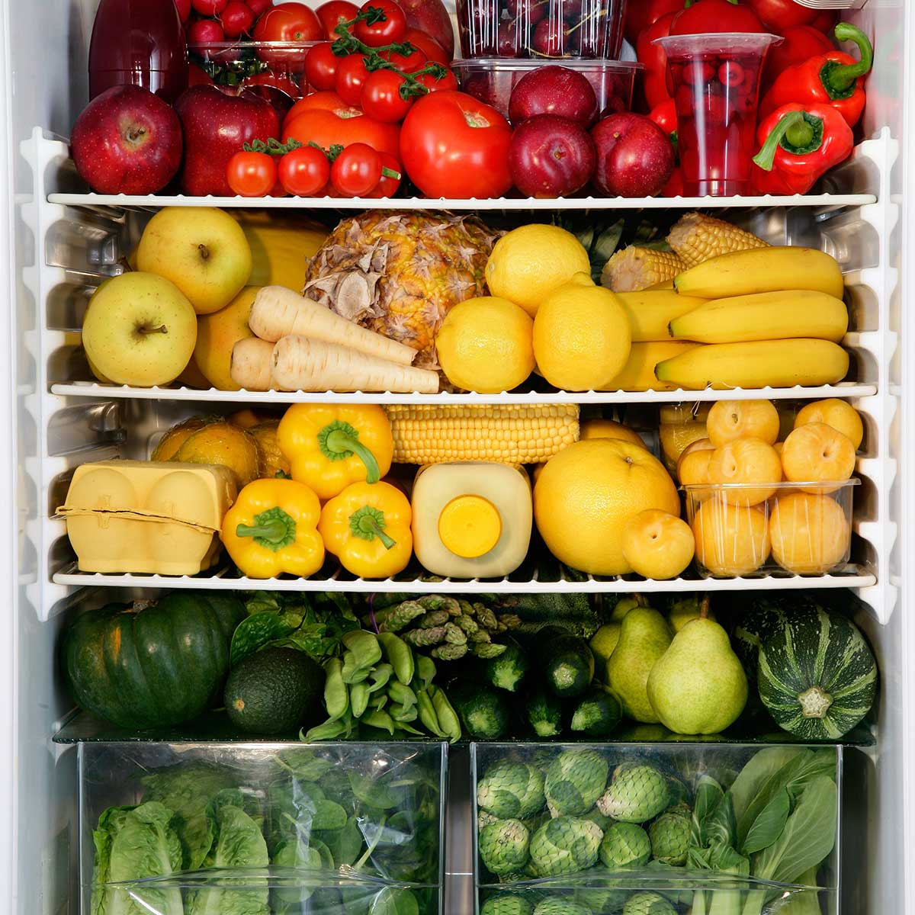
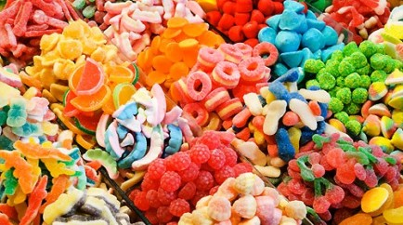

Đông lạnh
Chế biến bánh kẹo
Nước giải khát

Slide 19
Câu 1/- Quả đào thuộc quả :
A. Hạch B. Mọng C. Khô nẻ D. Khô không nẻ
Câu 2/- Đặc điểm nào không có ở quả thịt
A. Vỏ quả mềm, dày chứa thịt
B. Quả gồm toàn thịt quả hoặc mọng nước
C. Trong phần vỏ quả có hạch cứng bọc lấy hạt
D. Vỏ quả khô, mỏng, cứng, tự nứt khi chín

Slide 20
H­íng dÉn vÒ nhµ:
-Học bài và trả lời câu hỏi cuối sách.
- Đọc : Em có biết.
- Chuẩn bị bài sau:
+ Đặt lên bông ẩm vài hạt đỗ trước bài học 3 – 4 ngày.
+ Ngâm vài hạt đỗ đen vào nước trước bài học 1 ngày.
- Xem trước bài mới.

Slide 21

CHÚC CÁC THẦY CÔ SỨC KHỎE
CHÚC CÁC EM HỌC TỐT

